Slide 1
Anfahren der Werkzeugwechselpunkte
www.gildemeister.com
DMG – innovative technologies
Bauhreihen GMX , TWIN, CTX GAMMA

Slide 2
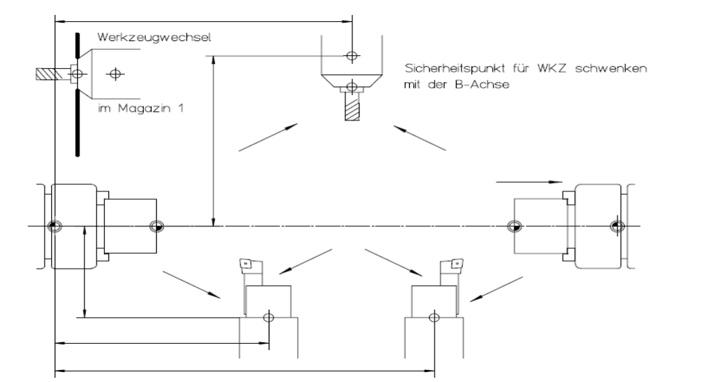
L710 , L711 , L712 und L713
R691
L1001 . SPF
R690
L710
L710
L711
L711
L712
L710
L713
R690
L710
L712
L713
L712
R691
L2001 . SPF
R693

